Slide 1
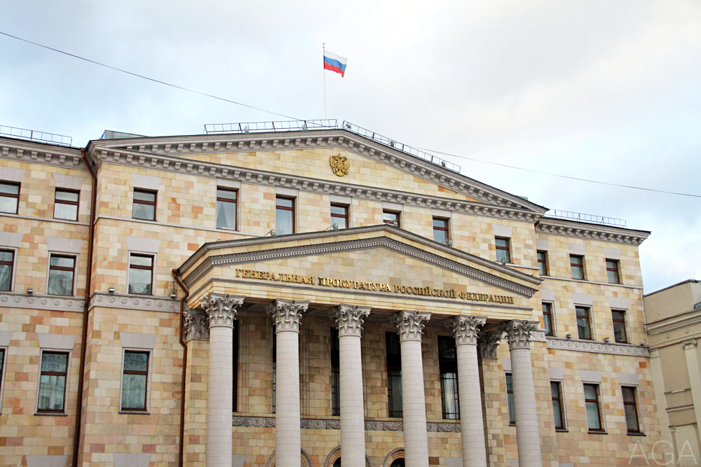
Памятка Что нужно знать о коррупции
Пензенская транспортная прокуратура
Приволжска транспортная прокуратура
Каждый работодатель должен знать
В соответствии с ч. 4 ст. 12 Федерального закона от 25.12.2008 №273-ФЗ «О противодействии коррупции» работодатель при заключении трудового или гражданско-правового договора на выполнении работ (оказание услуг) стоимостью более ста тысяч рублей с гражданином, замещавшим должности государственной или муниципальной службы, перечень которых устанавливается нормативными правовыми актами Российской Федерации, в течение двух лет после его увольнения с государственной или муниципальной службы обязан в десятидневный срок сообщать о заключении такого договора представителю нанимателя (работодателю) государственного или муниципального служащего по последнему месту его службы в порядке, устанавливаемом нормативными правовыми актами Российской Федерации.
За невыполнение указанного требования Закона наступает административная ответственность по ст. 19.28 «Незаконное привлечение к трудовой деятельности либо к выполнению работ или оказанию услуг государственного или муниципального служащего» КоАП РФ в виде наложения административного штрафа на граждан в размере до 4 тысяч рублей, на должностных лиц – до 50 тысяч рублей, на юридических лиц – до 500 тысяч рублей.
о фактах коррупции сообщайте на сайт: https://ptproc.ru/

Slide 2
Уголовный кодекс Российской Федерации предусматривает уголовную ответственность как за получение взятки, так и за дачу взятки и посредничество во взяточничестве.
Вы можете остановить коррупцию!
Сообщайте о фактах коррупции!
Наказание за дачу взятки (ст.291 УК РФ):
Штраф до 4 миллионов рублей или в размере заработной платы или иного дохода осужденного за период до 4 лет или в размере до девяностократной суммы взятки с лишением права занимать определённые должности или заниматься определённой деятельностью на срок до 10 лет и без такового;
Лишение свободы на срок до 15 лет со штрафом в размере до семидесятикратной суммы взятки или без такового и с лишением права занимать определённые должности или заниматься определённой деятельностью на срок до 10 лет или без такового.
Наказание за посредничество во взяточничестве (ст.291.1 УК РФ):
Штраф до 3 миллионов рублей или в размере заработной платы или иного дохода осужденного за период до 3 лет или в размере до восьмидесятикратной суммы взятки с лишением права занимать определенные должности или заниматься определённой деятельностью на срок до 7 лет или без такового;
Лишение свободы на срок до 12 лет со штрафом в размере до семидесятикратной суммы взятки или без такового и с лишением права занимать определённые должности или заниматься определённой деятельностью на срок до 7 лет или без такового.
Наказание за мелкое взяточничество (ст. 291.2 УК РФ), а именно за получение, дачу взятки лично или через посредника в размере не превышающем 10 тысяч рублей:
Штраф до 1 миллиона рублей или в размере заработной платы или иного дохода осужденного за период до 1 года;
Исправительные работы на срок до 3 лет;
Ограничение свободы на срок до 4 лет;
Лишение свободы на срок до 3 лет.
Взятка
Может быть в виде денег, ценных бумаг, иного имущества либо в виде незаконных оказания услуг имущественного характера или предоставления иных имущественных прав.
Наказание за получение взятки (ст. 290 УК РФ):
Штраф до 5 миллионов рублей, или в размере заработной платы или иного дохода осужденного за период до 5 лет, или в размере до стократной суммы взятки с лишением права занимать определённые должности или заниматься определённой деятельностью на срок до 15 лет;
Лишение свободы на срок до 15 лет со штрафом в размере до семидесятикратной суммы взятки или без такового и с лишением права занимать определённые должности или заниматься определённой деятельностью на срок до 15 лет или без такового.
Лицо, давшее взятку либо совершившее посредничество во взяточничестве, освобождается от уголовной ответствен-ности, если оно активно способствовало раскрытию, расследованию и (или) пре-сечению преступления либо в отношении его имело место вымогательство взятки со стороны должностного лица либо лицо после совершения преступления добровольно сообщило в орган, имеющий право возбудить уголовное дело по данному факту.

